Slide 1
AI設備工程助手
基於 RAG的設備故障診斷 AI Agent 構建實踐
AI 領袖班成果發表|產綫停機快速檢索與交互式排障指導
第九組
組員：張先鳳 孫達 王兵 肖水麗 黃碧明
2026-10

Slide 2








目錄
01 專案背景與目標
02 技術架構與方案設計
03 實作成果與測試驗證
04 未來展望與效益評估

Slide 3


專案背景與目標
背景: 當前產線設備故障面臨「找人慢、找資料慢、經驗留不住、維修不標準」的痛點,
因此導入RAG+AI Agent, 提供即時、標準化的故障診斷與排障技術引導.
找人慢
找資料慢
經驗留不住
維修不標準
1.故障排查耗時長, 停機損失大
2.維修經驗難沉淀、知識斷層
3.資料查詢效率低, 資訊不即時
4.維修標準不一致, 風險難控
痛點
pain point
目標: 建立 文+圖 知識庫, 通過 你問我答, 提升工作效率
RAG 知識檢索
Solution
AI Agent 做多輪推理與任務引導
Notes:
一、故障排查耗時長，停機損失大
1. 設備突發停機時，維修人員需要翻找厚重維修手冊、查閱歷史故障記錄，手動查找資料耗時久，拉長停機時間。
2. 新人維護人員經驗不足，遇到複雜故障無法快速定位，依賴資深工程師支援；若資深人員不在現場，問題會卡很久。
二、維修經驗難沉淀、知識斷層
1. 老師傅的故障處理經驗大多存在大腦裡，沒有系統化留存，人員離職、調崗會造成經驗流失。
2. 故障案例分散在Excel、PDF、Word、紙本記錄，資料零散，不容易統一查詢。
3. 相同故障重複發生，但新進人員不知道過往的有效解決方案，重複踩坑。
三、資料查詢效率低，資訊不即時
1. 維修手冊篇幅龐大，傳統關鍵字搜尋只能匹配標題，很難定位到隱藏在段落內的排障步驟。
2. 手冊版本混雜，舊版、改版文件並存，容易查到過時、錯誤的維修資訊，造成誤判。
四、維修標準不一致，風險難控
1. 不同工程師處理同一故障，步驟、處置方式不一樣，缺乏標準化的引導流程。

Slide 4
技術架構與方案設計
核心思路:
1.透過 RAG 做知識檢索, 把維修手冊、歷史故障案例、SOP文檔建立向量知識庫;
2.搭配 AI Agent 做多輪推理與任務引導, 一步步帶領維修人員做故障確認、診斷、排障.
1.故障排查耗時長, 停機損失大
• RAG：收到故障描述後，即時從知識庫檢索對應故障資料，不用人工翻厚厚的PDF、紙本手冊。
• AI Agent：以多輪對話，循序引導維修人員確認現象、檢查零件，像資深工程師在線陪伴，協助新人逐步定位根因。
2.維修經驗難沉淀、知識斷層
• RAG：將老師傅的排障經驗、歷史故障案例、維修SOP全部入庫，轉成可檢索的向量知識庫。
• AI Agent：每次故障對話過程可記錄，新的故障案例可後續回流更新知識庫，把個人的經驗變成組織知識，不因人員異動流失。
3.資料查詢效率低, 資訊不即時
• RAG向量檢索：不是簡單關鍵字比對，可以理解語義。維修人員輸入現象（如「馬達過熱、報警代碼E05」），就能找到對應段落。
• 知識庫統一管理：只導入最新版本的維修手冊，過期舊版文檔隔離，避免查到舊資訊造成誤判。
4.維修標準不一致, 風險難控
• AI Agent 依照知識庫內標準SOP，依序輸出標準排障步驟、安全確認事項、禁止操作提醒。
• Agent會判斷當前狀態，若檢測到高風險操作，主動警示，引導維修人員依照標準流程執行，減少因人為經驗差異帶來的錯誤處置和風險。

Slide 5
專案流程簡介
Summary:
整体分为五层：知识库原始文檔 → RAG知識庫 → AI Agent推理层 → 用户交互层
业务流程：运维人员输入故障现象 → Agent发起检索 → RAG召回知识 → Agent做多轮推理引导 → 返回排障指导
知识库原始文檔
RAG知識庫
AI Agent 推理调度层
用户交互层
• 设备维修手册、设备SOP作业指导书
• 历史故障案例、故障处理记录
• 报警代码说明、设备保养规范
• 文檔處理：格式及內容清洗成標準的markdown文件
• 切片：按段落、切片長度等進行合適的切片，保證邏輯上的完整
• 向量数据库：切片后的內容及元數據存入向量化數據庫
• 任务拆解：向量化故障问题
• 检索：根據语义检索相关知识
• 重排序：筛选相似度最高的维修手册/故障案例片段
• 多轮对话管理：引导确认故障现象、收集现场信息，分步排障指引
产线运维人员：输入故障现象、设备报警信息

Slide 6
實作測試及結果確認
功能開發
測試驗證
確認問題點
修改方案
文件、狀態、版本管理
選一份圖文的pdf
準備待驗證的標準問答清單
1.對比原文件、markdown、輸出結果三者之間的具體差異，確認問題
2.確認提示詞是否夠明確
3.切片是否合理
4.程式邏輯是否存在問題
解析markdown及調整格式
比對AI的回答結果與標準答案的差距
切片，向量化
提問向量化
AI檢索結果處理及顯示
持續迭代優化

Slide 7
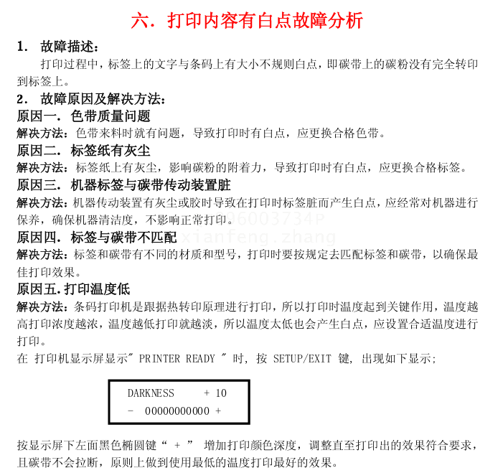
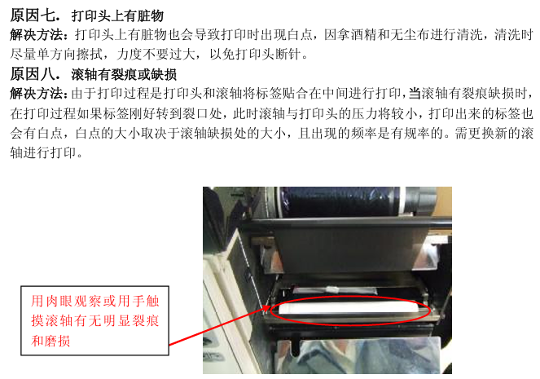
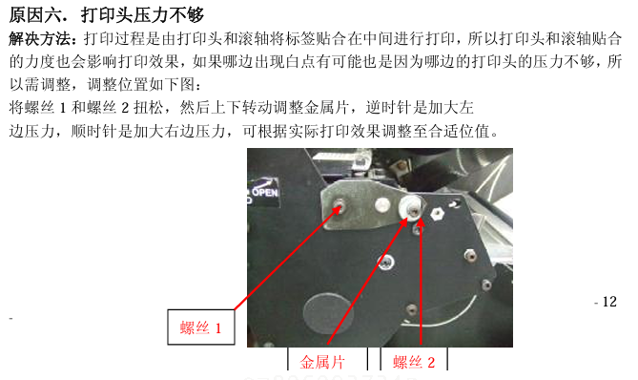
測試問題及標準答案
我們想要達到的效果：
不能回復知識庫之外的內容
如果內容有圖文，圖文相對位置要正確
要標準答案來自哪份文件，第幾頁，方便核查驗證正確性
針對用戶的問題要進行分析和引導，直到解決，不要直接甩出所有的問題相關內容
回復內容清晰正確不冗餘不囉嗦

Slide 8
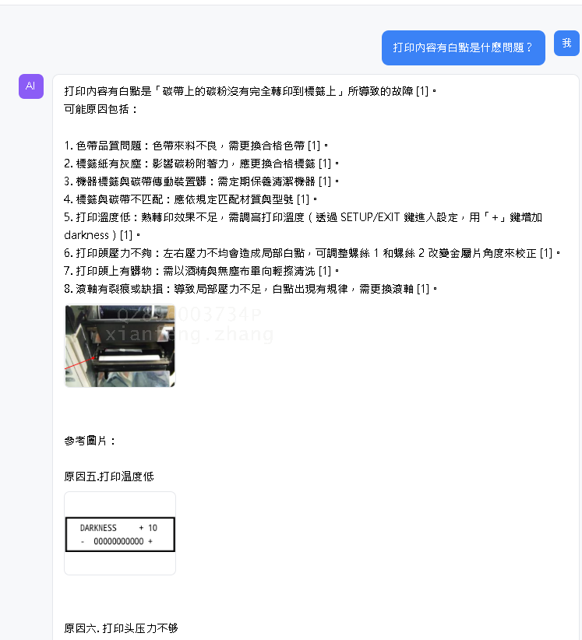
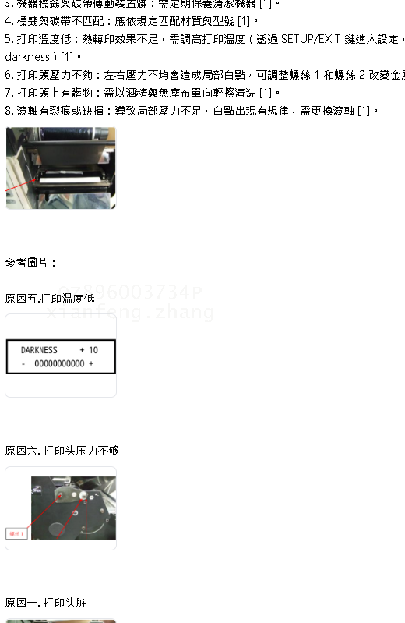
實作問題 及解法說明
問題1： 回打的內容只有文字，沒有配圖
原 因： pypdf組件，無法處理圖片
解 法： 更換解析組件為MinerU，將文檔解析為格式一致的markdown文件后再切片向量化
問題2 ：圖片會全部擠在回答內容的末尾
原 因：補圖邏輯錯誤導致
解 法：去掉強制補圖邏輯,根據模型找到的內容,存在圖片則輸出.重點放在解決模型回復中圖片缺失的問題.

Slide 9
實作問題 及解法說明
問題3 ：沒有引導功能,一次性輸出了所有相關的問題，而且沒有主動對話引導
原 因：System 提示詞中沒有相關的要求
解 法：在System 提示詞中加入先引導后詳細回答的要求
加入的system 提示詞內容：
回答採「先引導、再詳解」方式
1. 使用者尚未明確要求詳細說明時，只提供 1～3 個有參考文件支持的答案方向。
2. 首次引導回答的正文不超過 150 個中文字，不包含詳細操作步驟、 完整參數表或長篇原因分析，不包含相關的圖片；保留必要的引用編號。
3. 最後用一句簡短問題，請使用者選擇想進一步了解的方向。
4. 使用者明確要求詳細說明或選定方向後，才展開該方向， 不要再次要求確認。
5. 找不到依據時，仍依原有規則回答無法回答，不猜測答案方向。

Slide 10
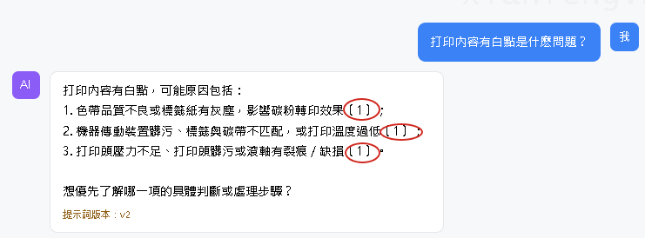
實作問題 及解法說明
問題4 ：模型回答中引用章節無法在原文件中反查到對應內容
原 因：
「本次問答檢索出的參考片段序號」，不是原文件頁碼
轉markdown時沒有記録對應的頁碼，向量化的metadata中也沒有記録對應的頁碼。
解 法：在轉檔和向量化邏輯中加入MinerU提取的資料對應的頁碼

Slide 11
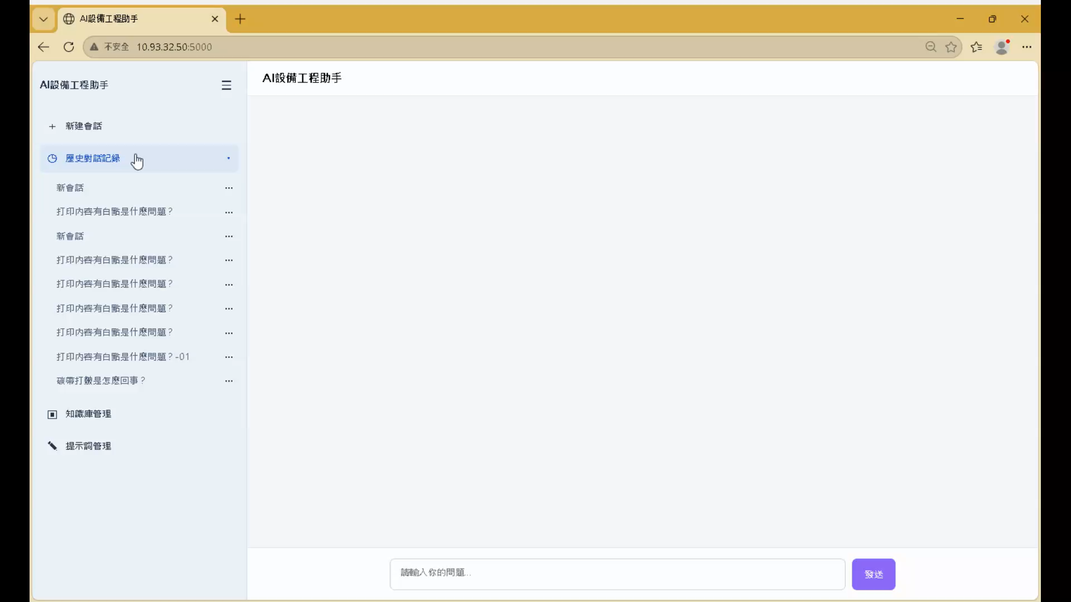
實作效果Demo
結果：回復內容基本達到要求

Slide 12


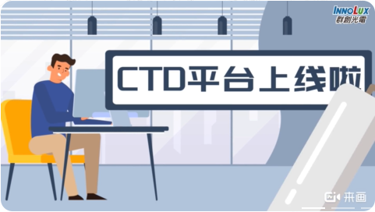
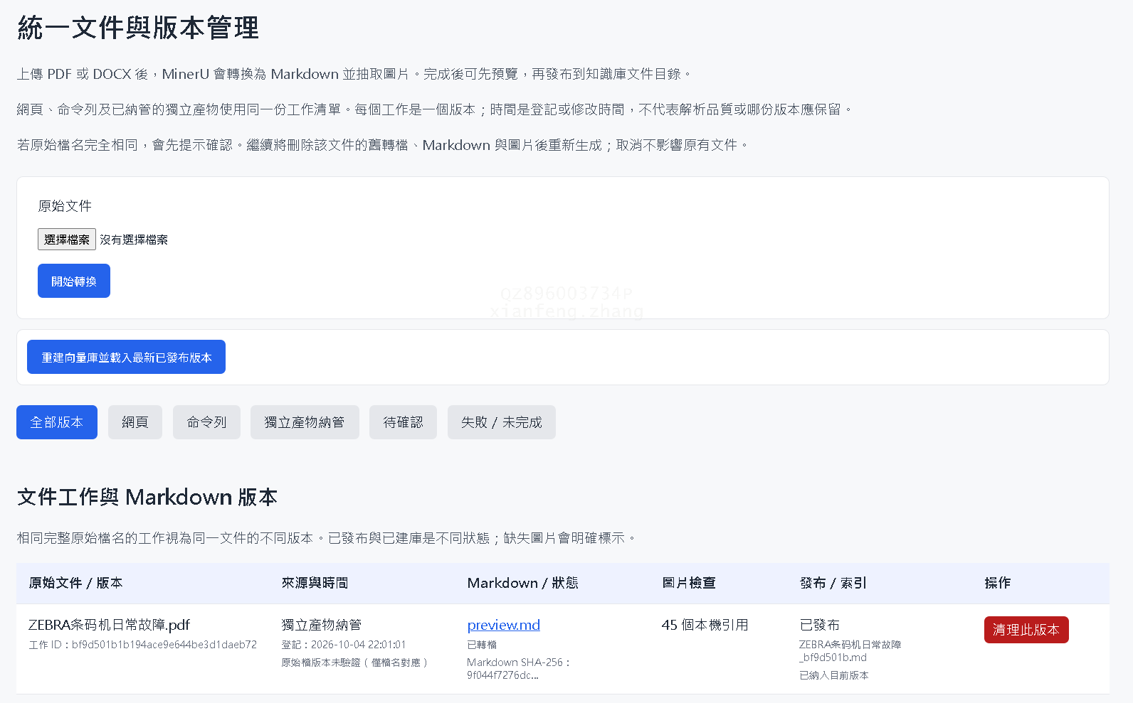



未來展望
導入AI：設備維修從被動搶修走向事前預警與精準診斷
聚焦兩大核心問題：1.異常後如何快速得到準確處理方式, 2.通过已發异常的資訊累積, 如何達到異常前預警.
異常發生後
知識庫使用與更新閉環機制
防止同類異常再發
快速處理 · AI 診斷助手
AI知識庫管理模塊
提前預警 · 預測性維護
+
01
輸入異常現象
01
感測器持續監測
現場以文字或語音描述故障情形
振動、溫度、電流等狀態數據實時採集
02
AI 檢索知識庫
以公司CTD人才發展平臺SOP為基礎文檔庫.
加入RAG知識庫構建與使用功能，讓歷史資料活過來
比對維修手冊、歷史工單、專家經驗
02
AI 預測故障
03
定位原因與指引
模型評估設備健康度與剩餘壽命
即時同步
品質閉環
生成診斷結論與修復步驟
新文檔上傳即觸發自動入測試庫
測試OK后入正式庫
以檢索命中率與準確度反饋優化
03
臨界預警
04
快速執行修復
故障前發出預警與建議維修窗口
縮短「現象→原因→指引」處理鏈路
案例回寫
定期校驗
04
主動排程維修
05
危險提示
每次維修後沉澱新經驗與案例
標記過期內容、汰除失效知識
非計畫停機減少、維修資源提前調度
針對所有的對話,識別危險問題,并給出特別提示
權限管控
對管理、User模塊、涉及機密的知識庫、敏感問題
進行權限管控

Slide 13


效益評估
01
增效
約 80% 技術支援可以由 AI 助手自行解決.
1.技術支援速度更及時.
2.資深維修工程師同比降低.(设备工程课可以减少1个PMDL)
3. 重大機況產線停機時間降低 33%
約 30% 重大機況可以由 AI提前預警.
1.減少非計劃性停機.降低生產綫人力浪費.
2.避免重大機況導致的關聯機構損壞.
3.突發異常的被動調控→提前規劃借機維護
02
降本
效益計算邏輯：
節省人力費用: =8450*10*12=1,014,000 RMB/年 (整廠减少10个PMDL).
產能提升效益: =180000*0.5%*10*12=108,000 RMB/年 (提升0.5%產出)
Cost Down 約111萬RMB/年（527萬NTD/年）

Slide 14
時程規劃
2026/9/20
2026/11/M
資料收集
初版程序開發
工廠測試
工廠評估導入
2026/9/28
2026/12/E
Step 01
Step 03

Slide 15
Q&A

